Slide 1

Україна на шляху до європейських підходів до проведення національної інвентаризації лісів
Віктор Мельниченко,
Генеральний директор
Українське державне проектне лісовпорядне виробниче об’єднання
Інвентаризація лісів України на основі дистанційного зондування (ДЗЗ-Iнвентаризація)
26.04.2024, Kиїв

Slide 2
Національна інвентаризація лісів (НІЛ) та
дані дистанційного зондування землі (ДЗЗ)
Порядок проведення НІЛ (2021):
Національна інвентаризація лісів України – це система регулярних вибіркових обстежень з метою отримання статистично обґрунтованої узагальненої інформації про ліси для потреб планування, зокрема стратегічного, ведення лісового господарства, державного лісового кадастру, моніторингу лісів.
Дані дистанційного зондування Землі (аерофотозйомки або космічної зйомки) - дані про об’єкти зондування поверхні Землі, зареєстровані аерокосмічними та наземними засобами з використанням властивостей електромагнітних хвиль, які випромінюються, відбиваються або розсіюються зондованими об’єктами.
Notes:
Національна інвентаризація лісів – це…
Порядок проведення НІЛ також дає нормативне визначення даних дистанційного зондування землі.

Slide 3
Етапи розвитку НІЛ та нормативно-правова база
Етап 1: Регіональні лісові інвентаризації (2007-2015 роки): Проведення регіональних лісових інвентаризацій у двох адміністративних областях на площі близько 1 млн. га.
Етап 2: Формування національного законодавства (2020-2021)
  Закон України "Про внесення змін до Лісового кодексу України" (2020)
  Постанова КМУ "Про затвердження Порядку проведення НІЛ" (2021)
Етап 3: Розпочато перший цикл НІЛ (з 2021 року)
Етап 4: НІЛ в умовах воєнного стану (з лютого 2022 року)
  Постанова КМУ "Деякі питання проведення НІЛ в умовах воєнного стану" (2023)
  Розпочато інвентаризацію лісів на основі дистанційного зондування Землі
  (ДЗЗ-інвентаризація, 2023)
Веб-сайт НІЛ: https://nfi.lisproekt.gov.ua/

Slide 4
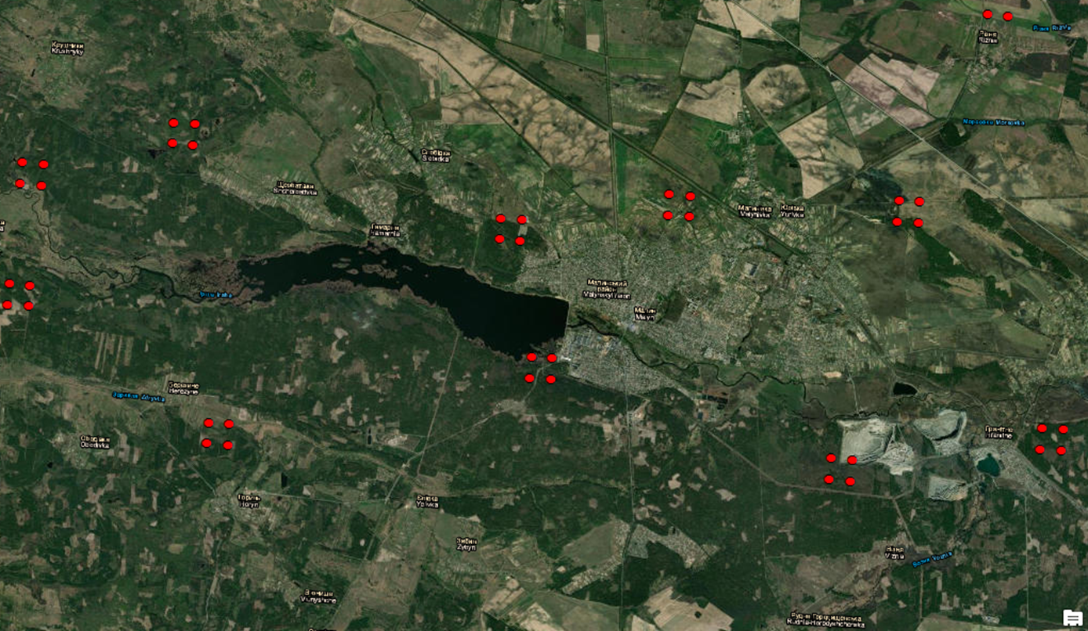
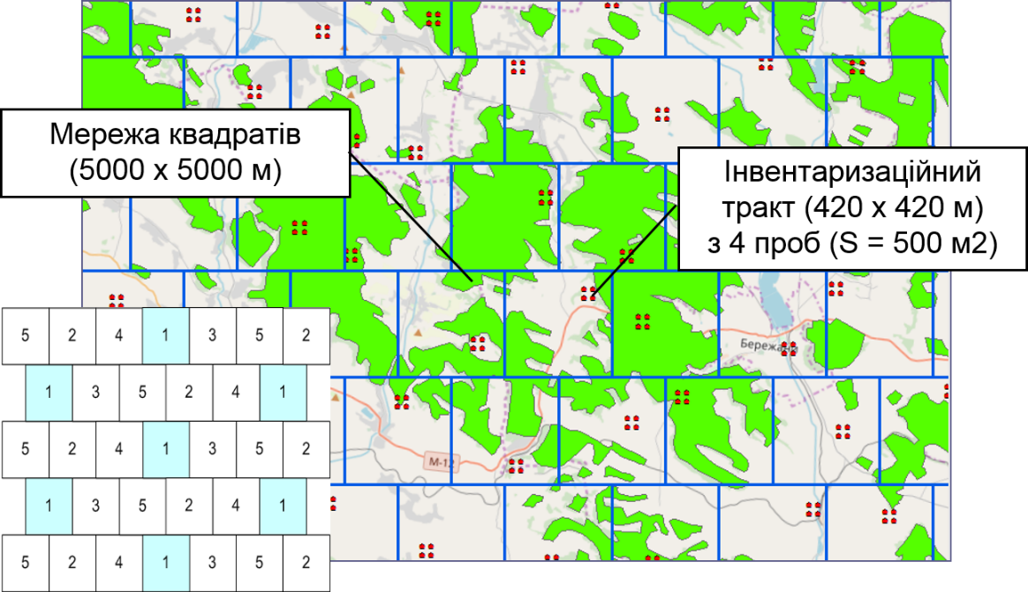
Мережа НІЛ (5 х 5 км)
Загальна кількість інвентаризаційних ділянок - 96,6 тис.
з них,
≈ 20 тис. лісових інвентаризаційних ділянок;
  з них,
  4163 лісових інвентаризаційних ділянок обстежено
  в 2021-2023 роках

Slide 5
Перешкоди для проведення НІЛ під час воєнного стану
Скорочення фінансування:
  Відсутність основи для щорічного планування або перспективи планування завершення збору польових даних
  Нестабільність структури та плинність кадрів Центру національної інвентаризації лісів
  Нестача технологічного обладнання та транспортних засобів
Інвентаризаційні ділянки з обмеженим доступом:
  Відсутній доступ до певних територій та відповідно ділянок
  Збільшення витрат на польові роботи у разі відсутності місцевої інформації про обмеження доступу
  Необхідність застосування спеціальних статистичних методів для заміщення пропущених даних

Slide 6
Етап 4: Специфіка ДЗЗ-інвентаризації 2023 року
Інформація з усіх лісових інвентаризаційних ділянок НІЛ, обстежених протягом 2021-2023 року, оброблена за спеціально розробленою методикою та надана для використання як референтні дані для ДЗЗ-інвентаризації
Порівняно з НІЛ кількість показників ДЗЗ-інвентаризації обмежена, але має національний вимір та картографічне відображення
ДЗЗ-інвентаризація використовує біофізичне визначення лісу

Slide 7
Етап 4: Вимоги ДЗЗ-інвентаризації
Подальше впровадження ДЗЗ-інвентаризації потребує розвитку методичних та технологічних засад НІЛ щодо:
  Проектування мережі ділянок, а також оптимізації їх форми та розміру
  Оптимізації кількості показників, що збираються
  Застосування нових статистичних методів оцінювання показників
Notes:
Разом з тим, в процесі впровадження ДЗЗ-інвентаризації стали зрозумілі потреби розвитку методичних та технологічних засад НІЛ, щодо
«Проектування мережі ділянок, а також оптимізація їх форми та розміру» – застосування адаптивного дизайну вибірки, при якому на основі відомої інформації проектується збір меншої кількості ділянок, з отриманням максимально можливого доповнення до існуючої інформації
а також оптимізація форми та розміру інвентаризаційних ділянок – потрібно більше обмірів дерев, для наступного точнішого калібрування космічних знімків
Зміна методичних та технологічних підходів потребуватиме відповідного регулювання у законодавстві.

Slide 8
ЄС: Пропозиція щодо проекту Регламенту про систему моніторингу для стійких європейських лісів
Система географічно чіткої ідентифікації лісових одиниць
Дані, зібрані Європейською Комісією шляхом стандартизації за допомогою Copernicus
Структура системи лісового моніторингу
Система збору даних про ліси
Дані, зібрані державами-членами в основному на основі НІЛ, що підлягають гармонізації
Система обміну лісовими даними
Додаткові дані про ліси
Методології мають бути розроблені імплементуючими агенціями
Лісова інформаційна система для Європи
Notes:
Європейський контекст проведеної ДЗЗ-інвентаризації.
Наприкінці 2023 року Єврокомісія оприлюднила Пропозицію щодо проекту Регламенту про систему моніторингу для стійких європейських лісів.
Суттєвим нововведенням має стати система географічної ідентифікації низки показників, дані про які будуть збиратися Єврокомісією стандартизованими методами з використанням супутникових даних системи Copernicus. Також на рівні держав-членів очікується, що національні інвентаризації будуть основним джерелом надання гармонізованих даних до нової європейської системи лісового моніторингу.

Slide 9
ЄС: Пропозиція щодо проекту Регламенту про систему моніторингу для стійких європейських лісів
Передбачений проектом Регламенту перелік лісових даних, що підлягають стандартизації із застосуванням Copernicus, визначає можливості для подальшого розвитку ДЗЗ-інвентаризації, зокрема щодо розширення кількості показників та використання супутникових знімків різної роздільної здатності.
Показники | Просторова роздільна здатність | Частота
Площа лісів | 10 м або менше | принаймні щорічно
Густота деревного покриву | 10 м або менше | принаймні щорічно
Тип лісу | 10 м або менше | принамі 3 роки
Сполучуваність лісів | 10 м або менше | принаймні щорічно
Дефоліація | 300 м або менше | принаймі кожних два тижні
Лісові пожежі:
Випадки пожеж | 375 м або менше | принаймі раз на тиждень
Площа горільників | 20 м або менше | принаймі раз на тиждень
Тяжкість пожежі | 20 м або менше | кожні 2 тижні
Післяпожежна ерозія ґрунту | 1 км² або менше | всього два тижні
Відновлення після пожежі | 20 м або менше | принаймні щорічно
Оцінка ризику лісових пожеж:
Вологість мортмаси | 8 км або менше | річні дані з накопичених щоденних значень
Вологість біомаси | 500 м або менше | принаймі щомісяця
Карта видів палива | 100 м або менше | принаймі кожні 2 роки
Руйнування деревного покриву | 10 м або менше | принаймні щорічно
Notes:
Визначений проектом Регламенту перелік лісових даних, що підлягають стандартизації із застосуванням Copernicus, окреслює певні можливості для подальшого розвитку ДЗЗ-інвентаризації, зокрема щодо використання супутникових знімків різної роздільної здатності.
Зокрема, показники площі лісів очікується, що мають бути отримані щорічно з використанням пікселю 10 на 10 метрів, при ДЗЗ-інвентаризації ми отримали цей показник для пікселю 20*20 метрів.
Як підсумок щодо цього, У разі прийняття Регламент чітко окреслює завдання гармонізації підходів до збору даних в Україні та ЄС, та в цілому систем моніторингу лісів.

Slide 10
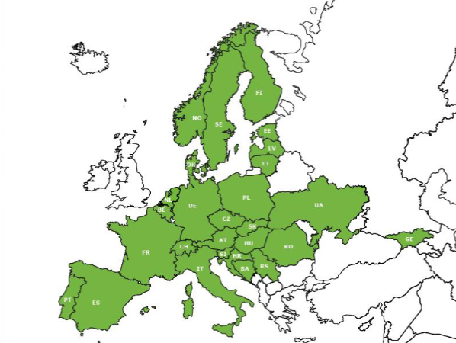
ENFIN – Європейська мережа національних інвентаризацій лісів
Країни-члени ENFIN
Україна стала членом ENFIN у 2023 році, отримавши можливості ознайомлення з міжнародним досвідом у проведенні національних лісових інвентаризацій.
Співпраця у рамках ENFIN може допомогти у подальшій розробці економічно ефективної методології поєднання наземних даних та супутникових знімків для цілей НІЛ.
Notes:
Крім національних можливостей, отриманих завдяки впровадженню ДЗЗ-інвентаризації у рамках SFI-проекту, ми очікуємо отримати вигоди від участі в Європейській мережі національних інвентаризацій лісів, членом якої Україна стала в 2023 році. (Участь Шамрая в зустрічі в Швейцарії)
Багато національних інвентаризацій лісів мають багаторічний досвід використання супутникових знімків та інших методів дистанційного зондування в різних масштабах і співпрацюють з іншими науковими установами для розробки методів використання новітніх продуктів дистанційного зондування. Наприклад, німецька Федеральна інвентаризація лісів в 2021-2022 роках завершила 4 цикл інвентаризації лісів, і минулого року опублікувала карту лісів Німеччини на основі супутникових знімків та даних 3-го циклу НІЛ,

Slide 11
Висновки
Підходи ДЗЗ-інвентаризації мають стати суттєвим елементом НІЛ в Україні протягом наступних років, деталі будуть визначені в «Концепції розвитку НІЛ в Україні»
Основні вимоги:
Правове регулювання НІЛ
Збереження кадрового потенціалу
Фінансові ресурси
Інституційна інтеграція НІЛ в систему державного управління
Існує ризик втратити можливості інтеграції до ЄС у сфері НІЛ!
Notes:
Правове регулювання НІЛ (підхід - якомога коротко, якнайбільше змістовно)

